Slide 1
Manipulowanie polem magnetycznym za pomocą klatki Helmholtza
Dawid Mizerski

Slide 2
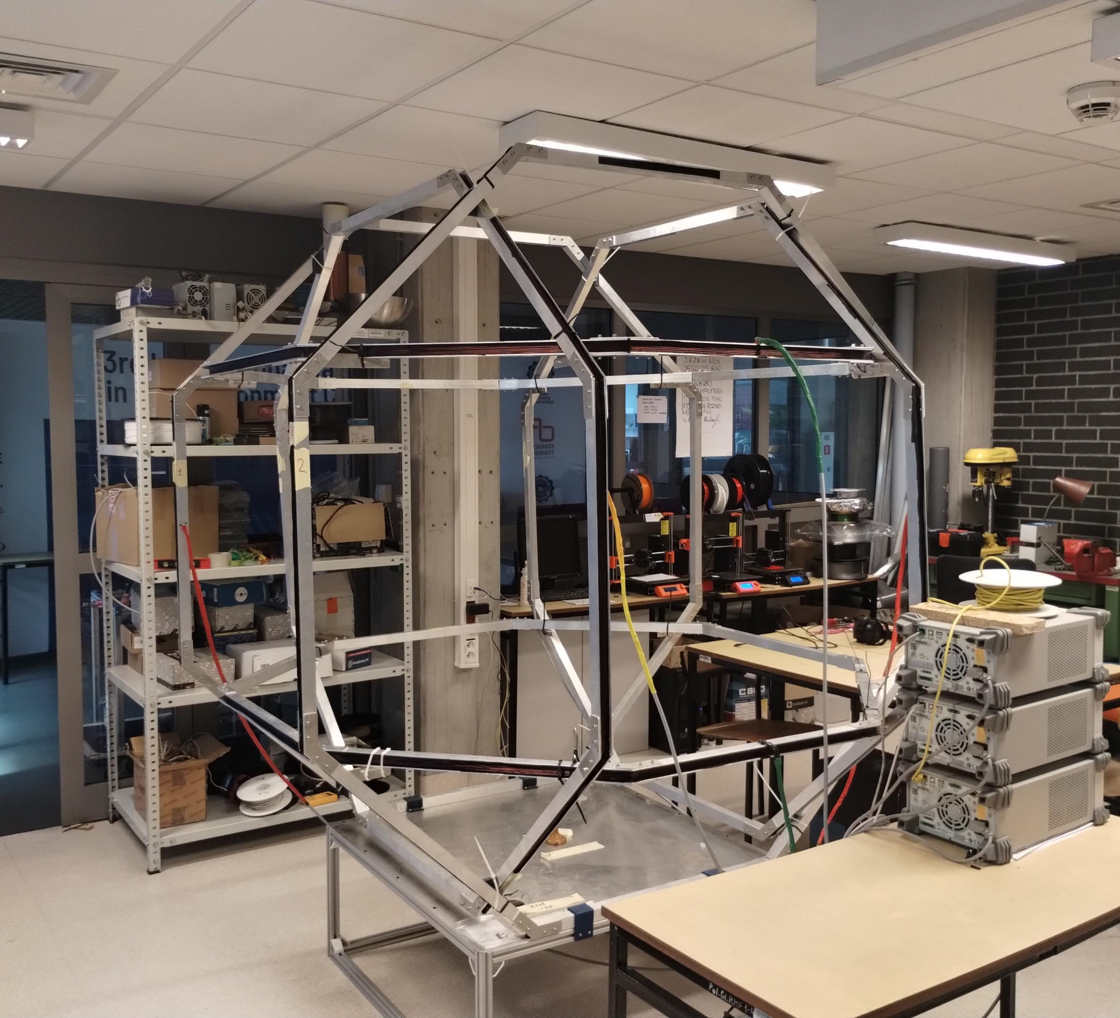
Plan prezentacji
Teoria
  1. Czym jest pole magnetyczne
  2. Cechy pola magnetycznego ziemskiego
  3. Czym są cewki Helmholtza
Projekt
  1. Przedstawienie koła naukowego GOLF (Grupa Osób Lubiących Fizykę)
  2. Omówienie parametrów technicznych klatki
  3. Omówienie algorytmu sterującego
Zastosowania naukowe
  1. Badania wzrostu roślin w warunkach kosmicznych
  2. Badania wpływu pola magnetycznego na zdolności kognitywne

Slide 3
Teoria

Slide 4
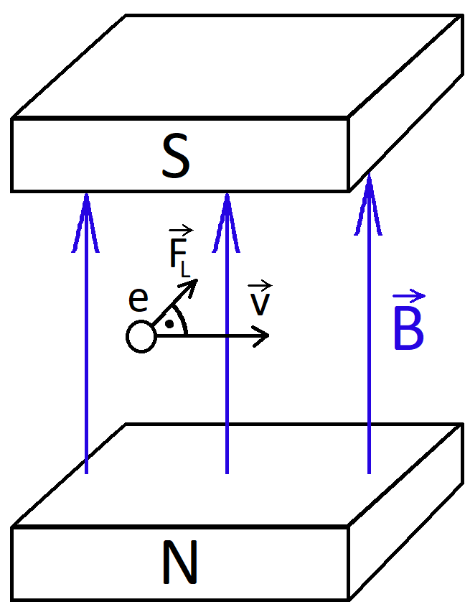

Pole Magnetyczne
$$\vec{F_{L}}=q\vec{v}×\vec{B}$$
Źródło: https://www.researchgate.net/publication/380608021/figure/fig4/AS:11431281244253147@1715869642575/sualisation-of-the-Lorentz-force-law.ppm

Slide 5
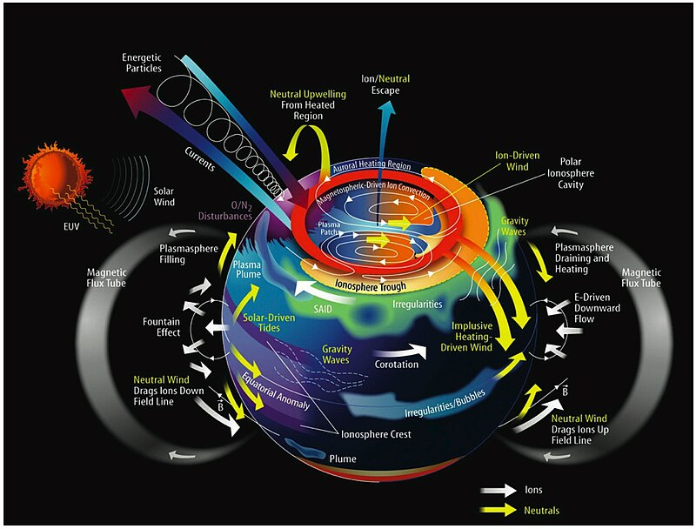
Ziemskie pole magnetyczne
Źródło: https://upload.wikimedia.org/wikipedia/commons/thumb/f/f6/Ionosphere-Thermosphere_Processes.jpg/800px-Ionosphere-Thermosphere_Processes.jpg

Slide 6
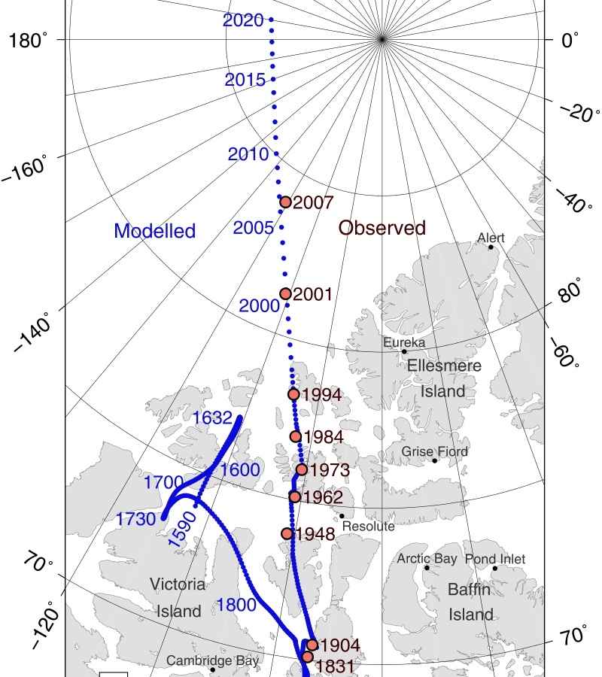
Ziemskie pole magnetyczne
Źródło: https://upload.wikimedia.org/wikipedia/commons/thumb/7/74/Magnetic_North_Pole_Positions_2015.svg/800px-Magnetic_North_Pole_Positions_2015.svg.png

Slide 7
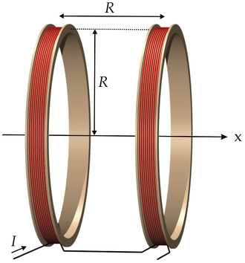
Cewki Helmholtza
Źródło: https://upload.wikimedia.org/wikipedia/commons/thumb/8/8d/Helmholtz_coils.png/330px-Helmholtz_coils.png

Slide 8
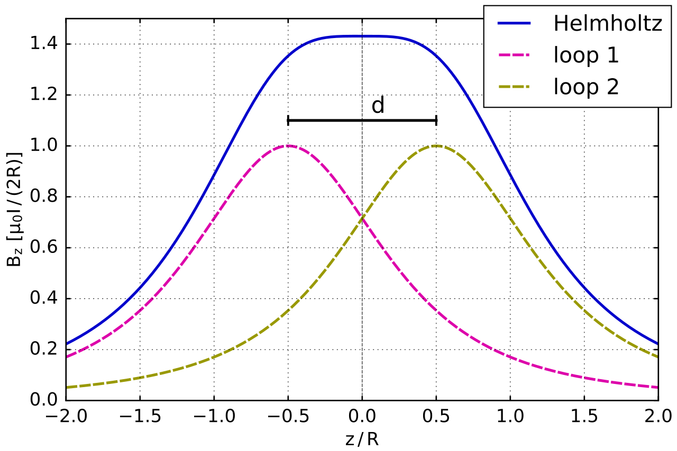


$$ⅆ\vec{B}=\frac{μ_{0}}{4π}\frac{Iⅆ\vec{l}×\vec{r}}{\left|{\vec{r}}^{3}\right|}$$
$B={\left(\frac{4}{5}\right)}^{\frac{3}{2}}$ $\frac{μ_{0}nI}{R}$
Źródło: https://upload.wikimedia.org/wikipedia/commons/thumb/b/b4/Mplwp_Helmholtz_coil_field.svg/1280px-Mplwp_Helmholtz_coil_field.svg.png
Źródło: https://upload.wikimedia.org/wikipedia/commons/thumb/8/8d/Helmholtz_coils.png/250px-Helmholtz_coils.png

Slide 9
Projekt

Slide 10


Slide 11
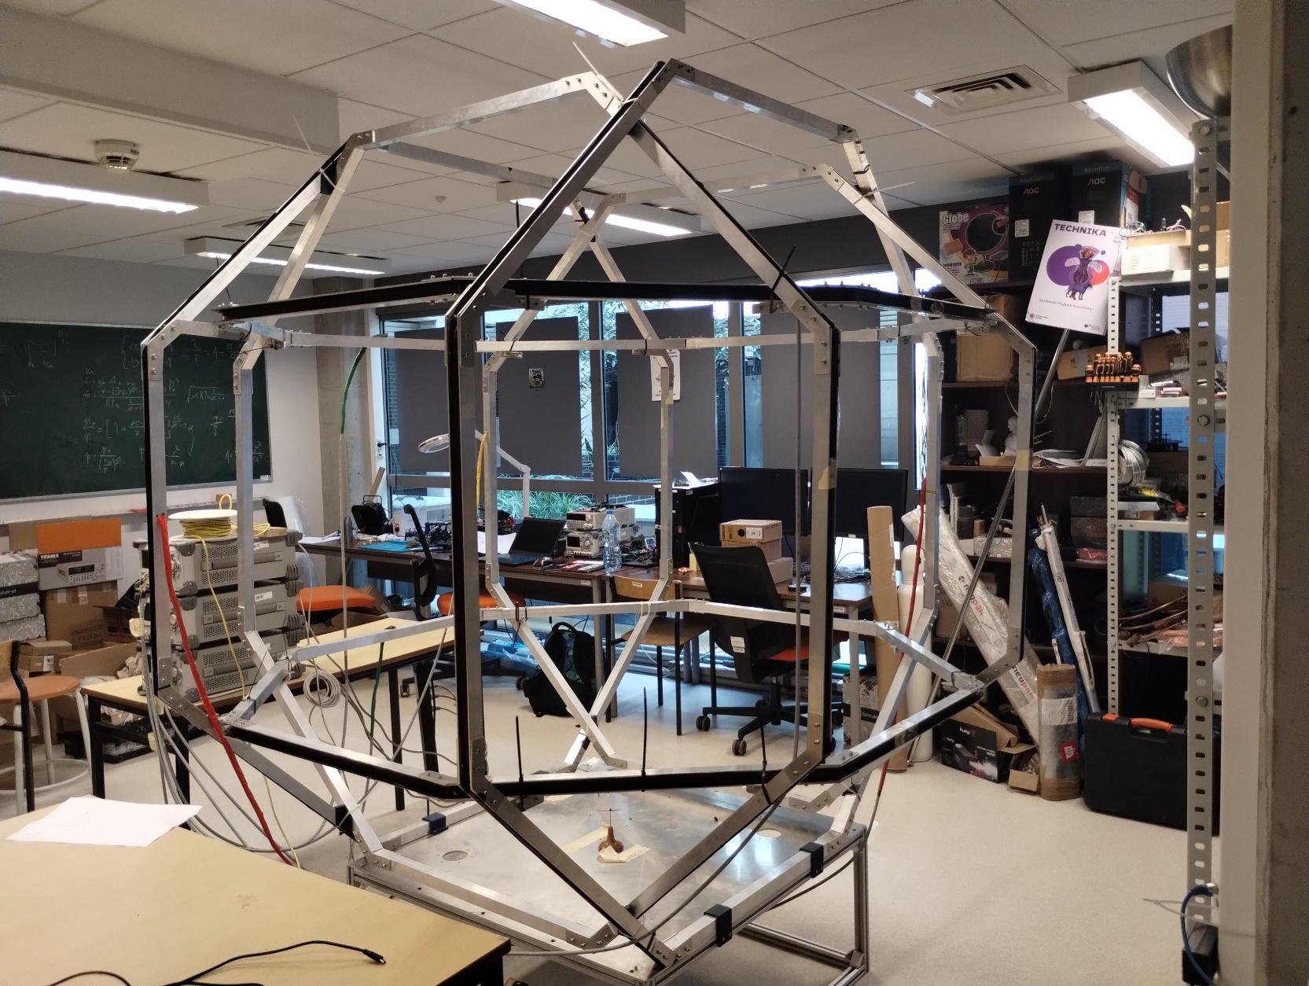
Parametry klatki Helmholtza
Kształt ośmiokąta foremnego
Ilość zwojów n = 90
Maksymalne natężenie prądu na cewkch I = 5 A
Średnice cewek:
d1 = 985 mm
d2 = 942 mm
d3 = 881 mm
Maksymalne pole magnetyczne ok. 15 000 mG
Zasilacze RIGOL DP811
Magnetometr AlphaLab Miligauss Meter MR3

Slide 12
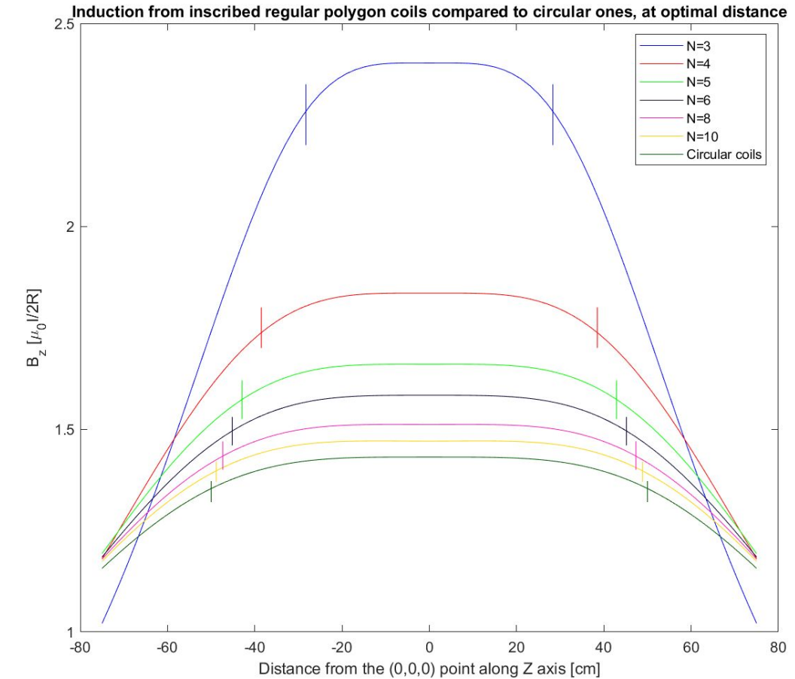
Dobór kształtu cewek

Slide 13
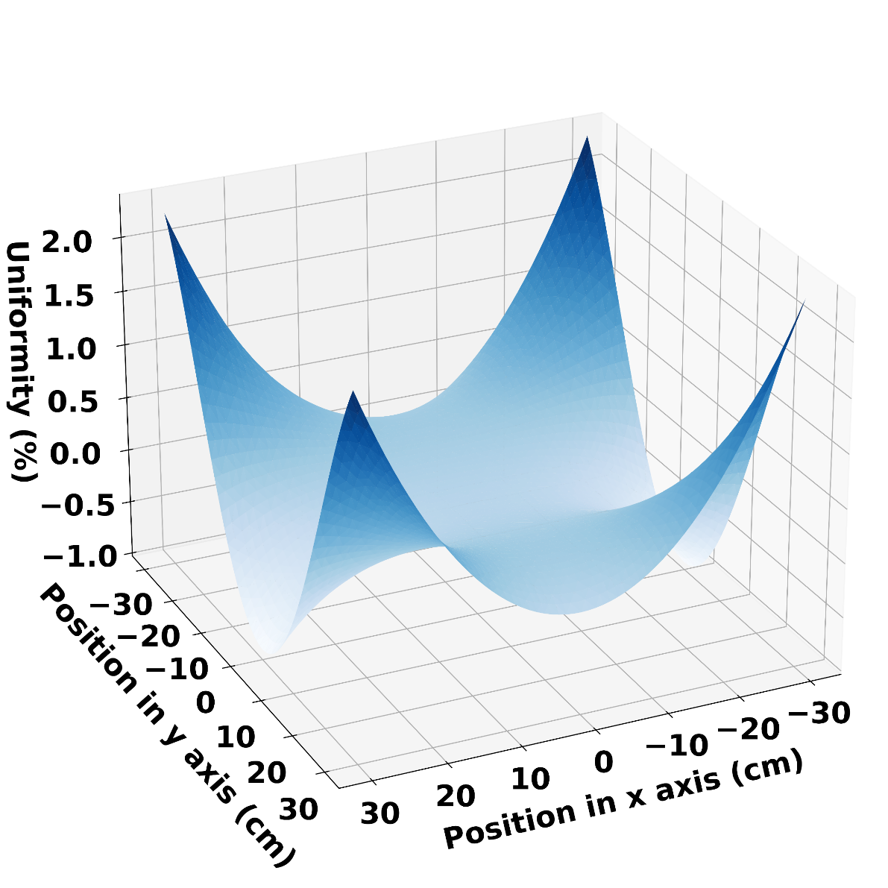
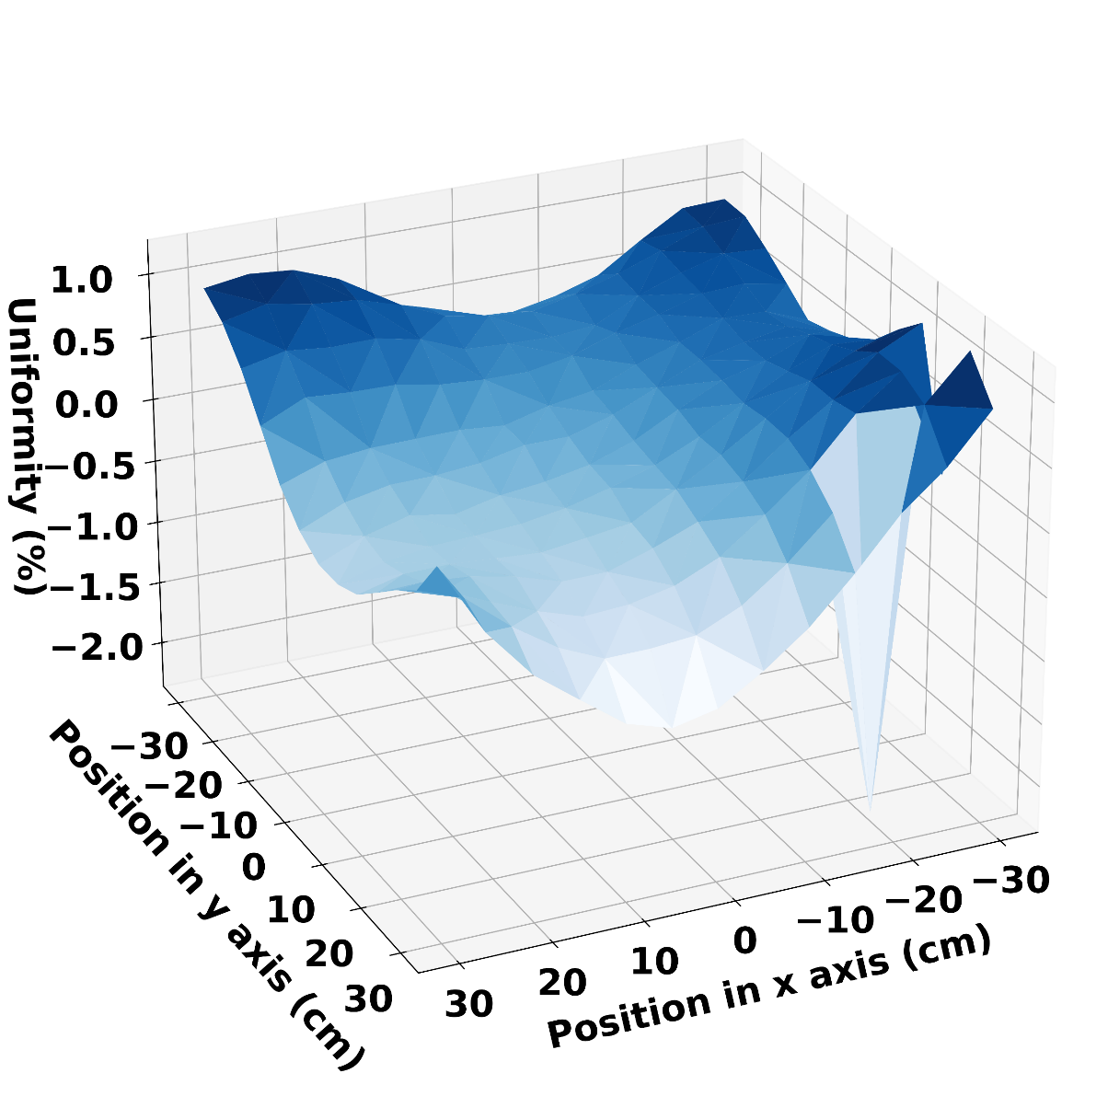
Niedokładność pola magnetycznego

Slide 14
Algorytm sterujący
Pomiar pola magnetycznego
Wyznaczenie potrzebnej zmiany prądu
Zmiana natężenia prądu na zasilaczu
Wyznaczanie różnicy zmierzonego z pożądanym polem

Slide 15
Zastosowania Naukowe

Slide 16
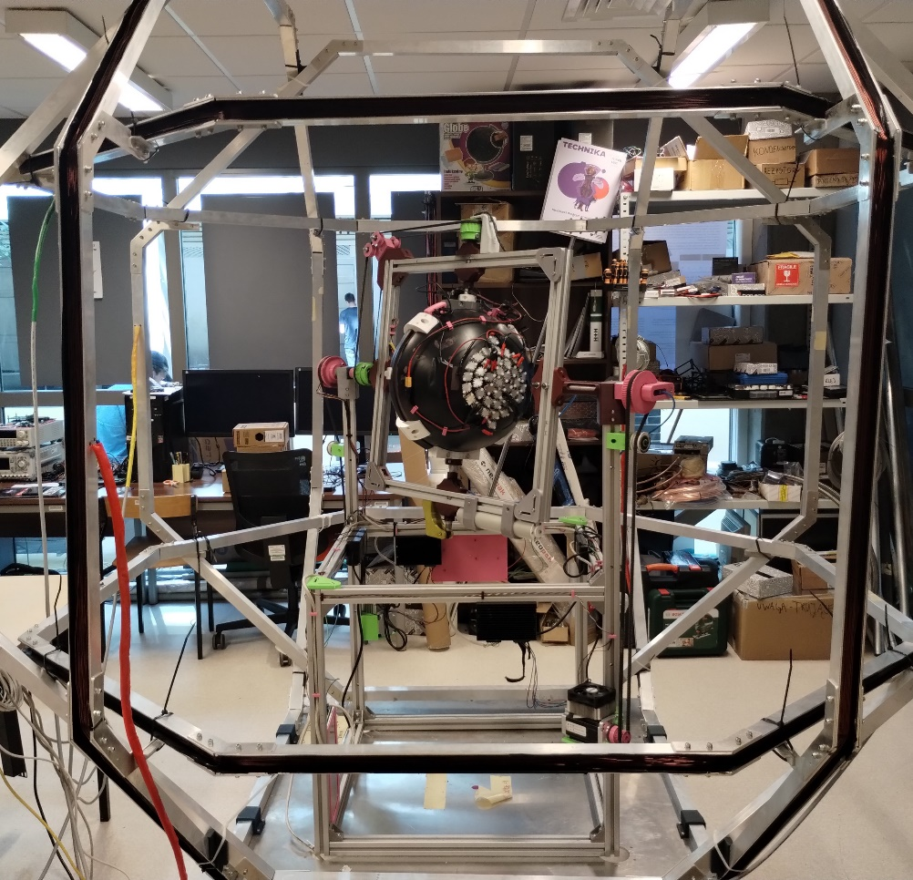
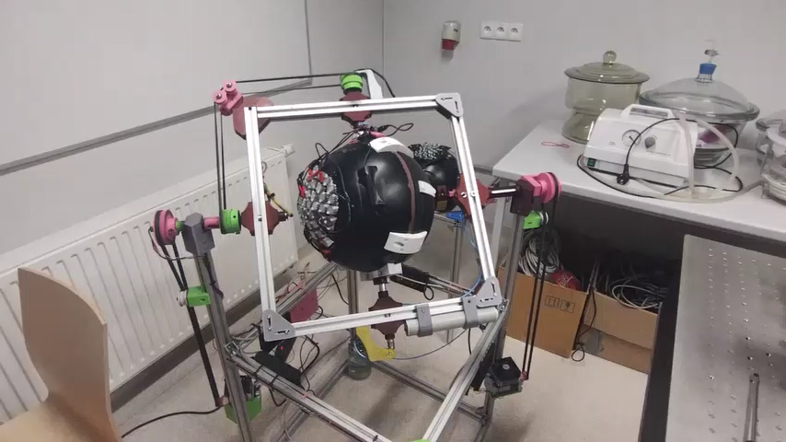
Badania wzrostu roślin w warunkach kosmicznych

Slide 17
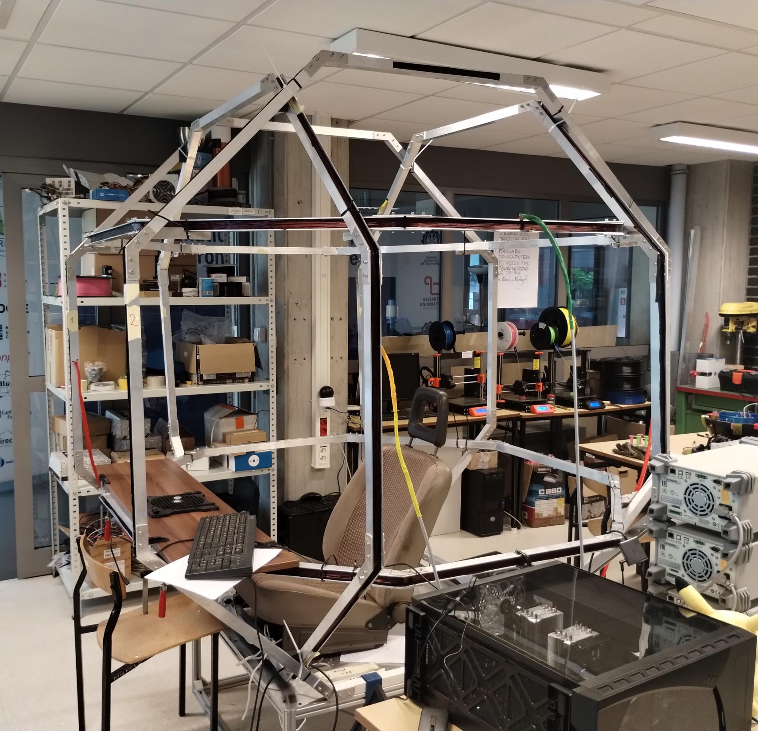
Badania wpływu pola magnetycznego na zdolności kognitywne

Slide 18
Dziękuje za uwagę
Dawid Mizerski

